Slide 1


О компетентностно-ориентированной персонализированной организации образовательного процесса насыщенного цифровыми технологиями на примере ГАНООРТ «ГЛРТ»
Алдын-оол Вера Мартоловна,
директор ГАНООРТ «ГЛРТ»

Slide 2

«Образование должно измениться так, чтобы его цели, содержание, практика работы учителей и приобретаемые учениками компетенции соответствовали новым социокультурным вызовам»
В условиях цифрового общества, когда основой его развития становится цифровая экономика и образование, становится явной необходимость перехода от традиционной школы к цифровой.
Одной из целей в лицее - безусловное достижение высокого качества обучения каждым учащимся с использованием возможности цифровой школы.

Slide 3
Цифровизация образования должна быть прежде всего нацелена на четкий конечный результат: повышения качества образования.
Для достижения качества образования необходимо не просто оцифровывать образовательный процесс, но существенно модернизировать технологии обучения.
Notes:
3

Slide 4
Победители конкурса конкурса ФЦПРО 2.3 Создание сети школ, реализующих инновационные программы… (грант, 2016 год)
В лицее разработана и внедрена система управления образовательным процессом с использованием информационных телекоммуникационных технологий:
- разработана и внедрена информационная система анализа, планирования, контроля, внедрены элементы электронного документооборота;
-разработан и апробирован инструментарий по определению качественных показателей обучения на любых этапах реализации образовательного процесса.

Slide 5
Локальная вычислительная сеть лицея
Локальная вычислительная сеть (далее ЛВС) лицея создана для решения задач информационного сопровождения образовательного процесса в лицее. Компьютерная сеть ГАНООРТ "ГЛРТ" охватывает все учебные и другие помещения связанные с обучением обучающихся.
В качестве основной операционной системой в лицее определена Linux (с 2008 года). На всех серверах ГЛРТ используется дистрибутив Gentoo, Debian. На рабочих станциях дистрибутивы ОС семейства Linux.

Slide 6
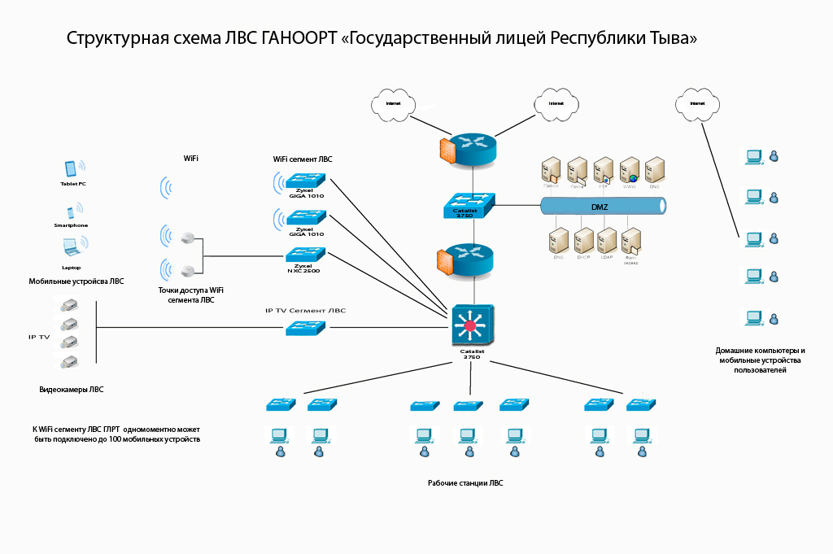
Схема локальной
вычислительной среды лицея (ЛВС)

Slide 7
Wi-Fi сегмент сети лицея
Чтобы наиболее эффективно использовать оборудование ЦОС в лицее получило дальнейшее развитие мобильных технологий. Дополнительно к существующему Wi-Fi оборудованию ЛВС ГЛРТ были установлено оборудование для работы мобильных устройств.
Во всех учебных классах и помещениях лицея можно получить доступ к информационному пространству лицея и глобальной сети Интернет посредством Wi-Fi технологии, что позволило еще больше повысить эффективность образовательного процесса.
В ЛВС ГЛРТ постоянно развивается и пополняется внутренний образовательный контент.

Slide 8
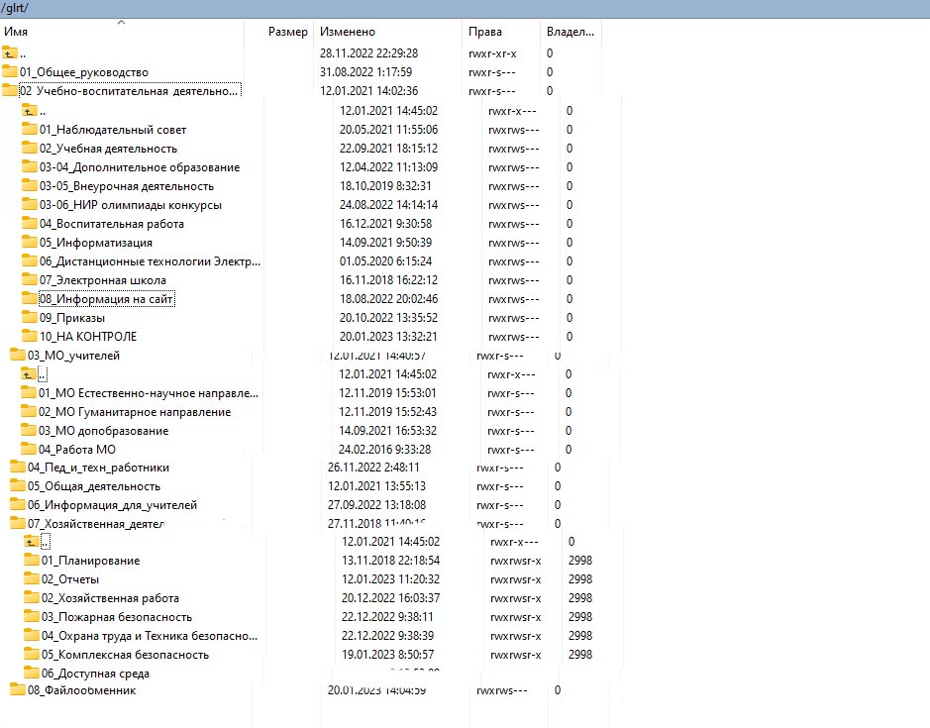
Содержание ЛВС
Учителя имеют удаленный доступ к ресурсам сети

Slide 9
Разработана нормативно-правовая документация и методические рекомендации по управлению и информационному сопровождению образовательного процесса, структура папок, установлен порядок работы с документаций в электронном виде.
Разработан и совершенствуется электронный журнал с учетом предложенной многобалльной накопительной системы оценки деятельности обучающихся. Внедрено программное обеспечение контроля принятых решений.

Slide 10
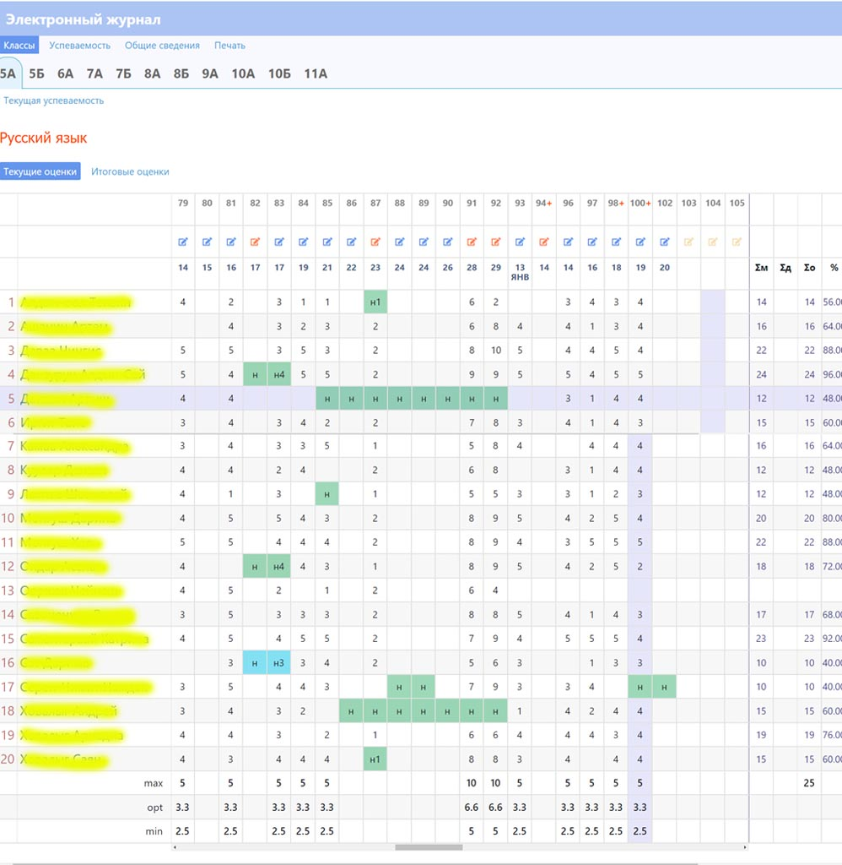
Электронный журнал

Slide 11
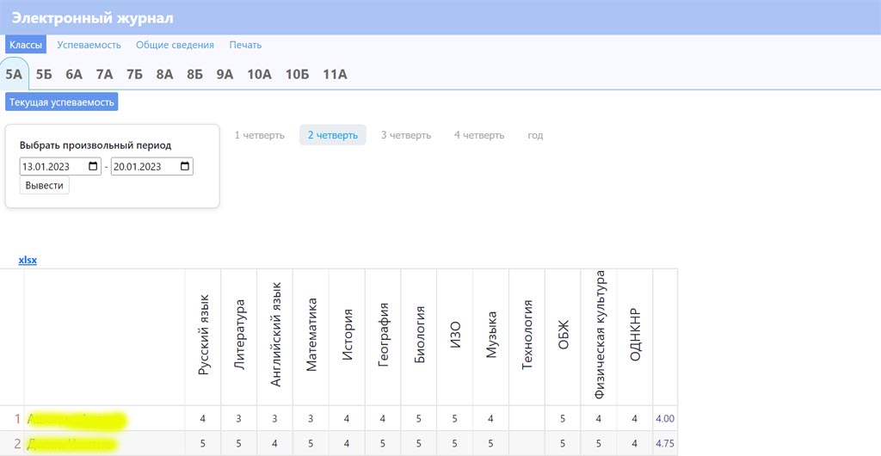
Электронный журнал

Slide 12
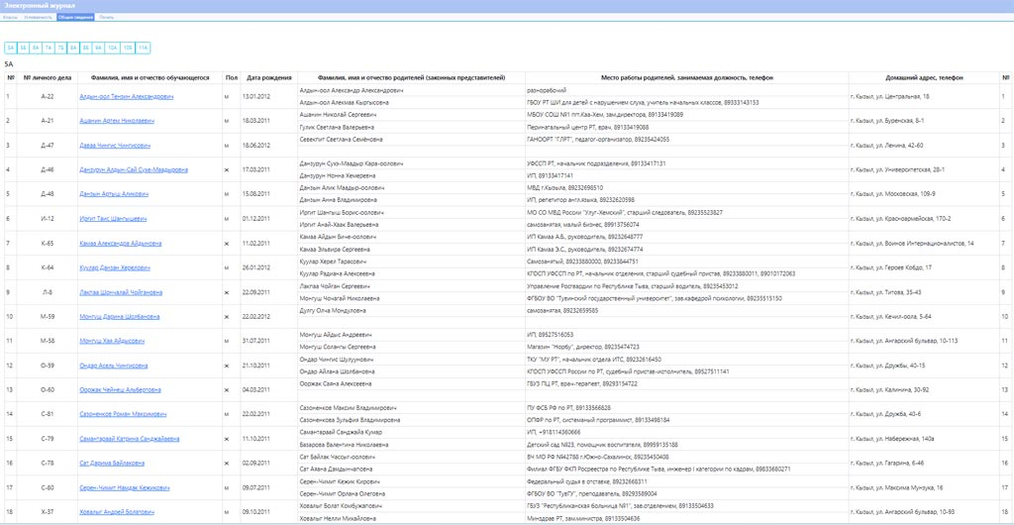
Электронный журнал

Slide 13
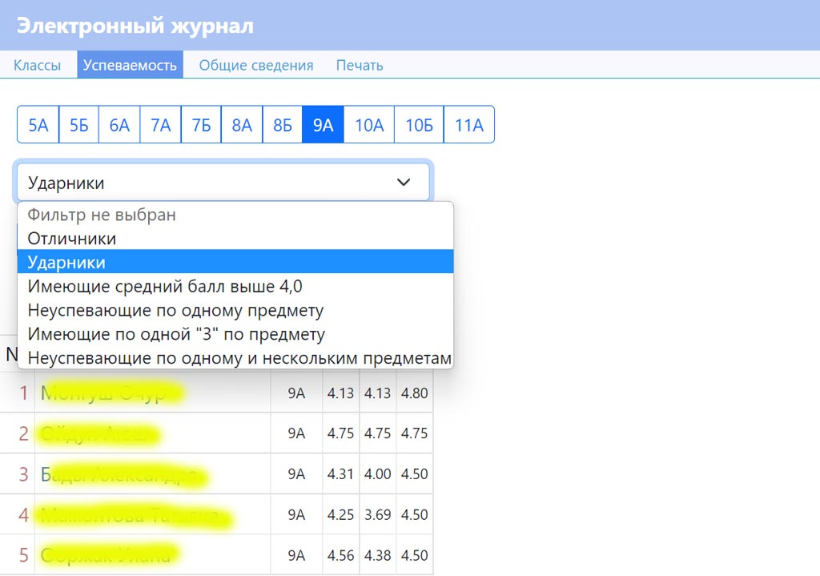

Электронный журнал
Ведение электронного журнала дает возможность контролировать результаты обучения каждого ученика в непрерывном режиме

Slide 14
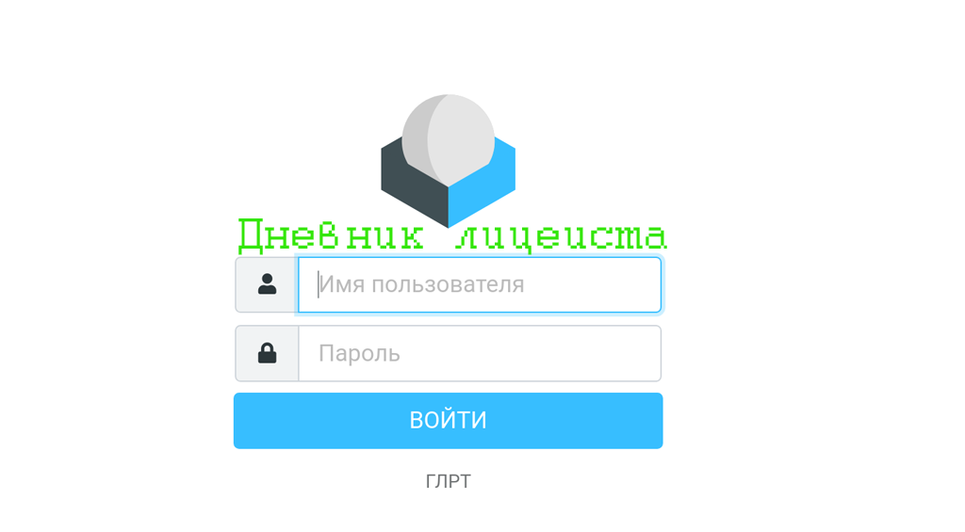
Дневник лицеиста
Дневник лицеиста позволяет родителям контролировать успеваемость ребенка

Slide 15
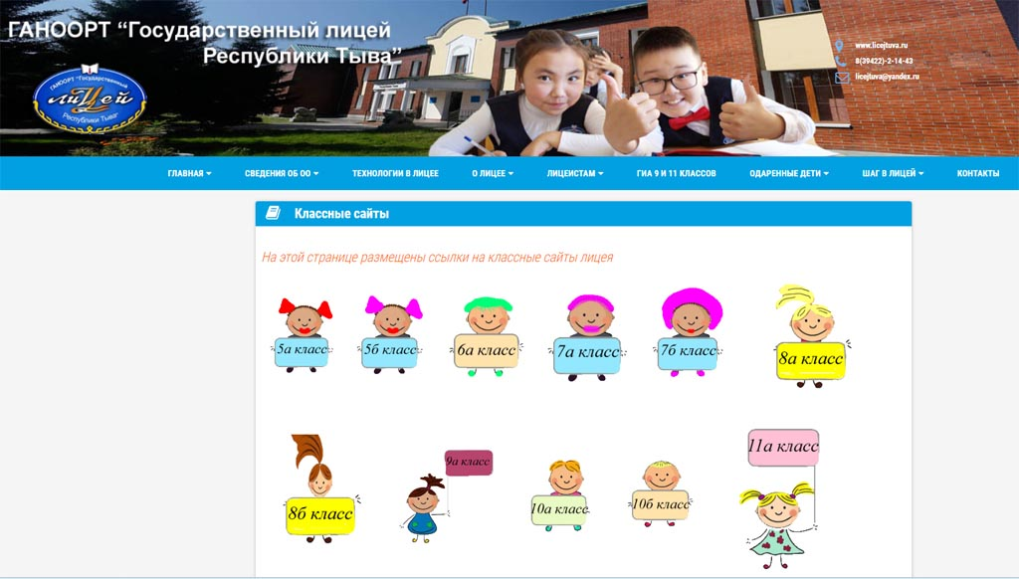
Сайты классов на сайте лицея licejtuva.ru

Slide 16
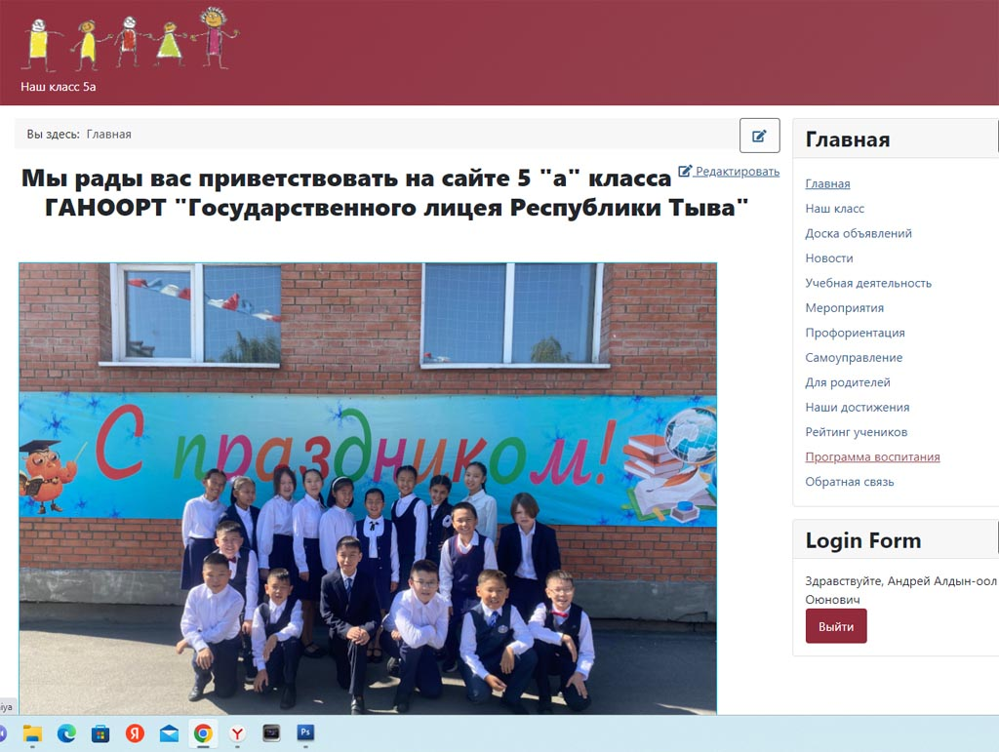
Программа воспитания

Slide 17
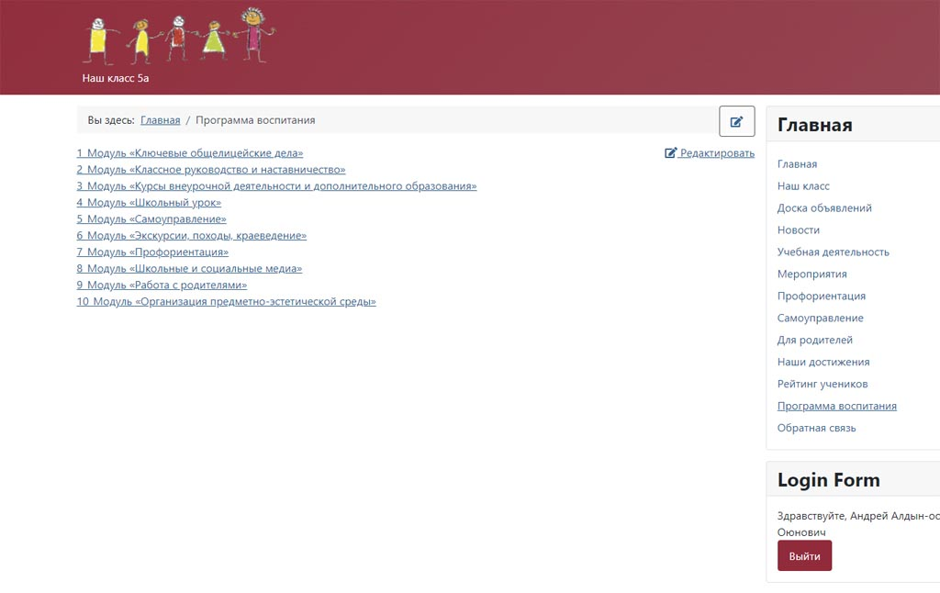
Модули Программы воспитания
В закрытой части классных сайтов заполняется информация по модулям Программы воспитания

Slide 18
Установленные прикладные программы обеспечивают потребности базовых и дополнительных образовательным программ основного и среднего общего образования.
Для системы управления имеется необходимое программное обеспечение, в которой группы пользователей имеют установленный доступ. Создана и постоянно пополняется база цифровых образовательных ресурсов. Имеется возможность всем работникам и обучающимся лицея работать в "Интернете". Одновременно с этим, решены вопросы информационной безопасности.

Slide 19
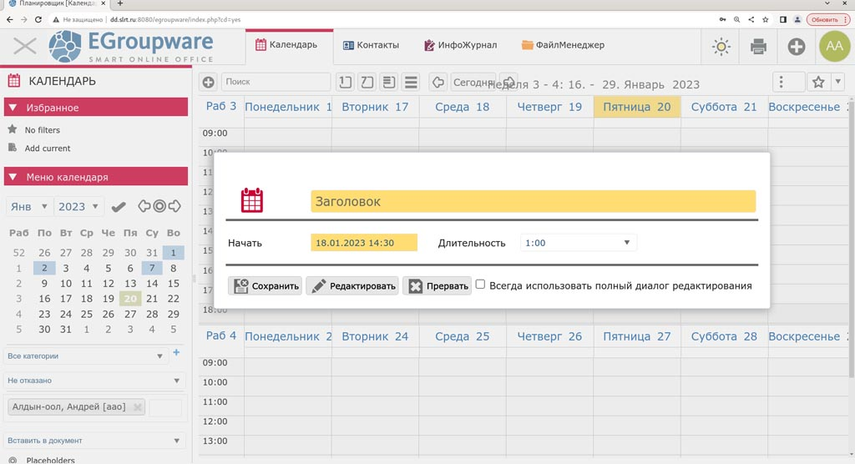
Планировщик: повышает эффективность управления образовательным процессом.

Slide 20
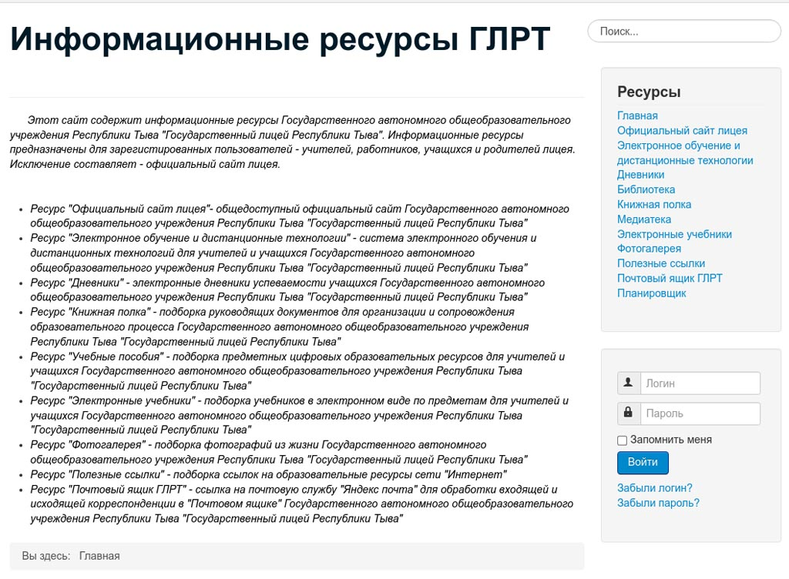

Slide 21
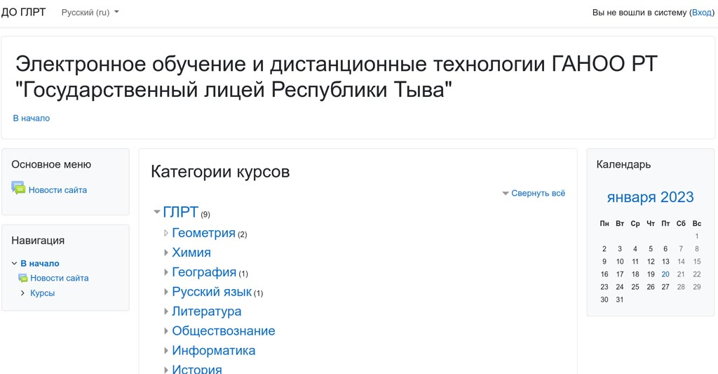
Электронное обучение и дистанционные технологии

Slide 22
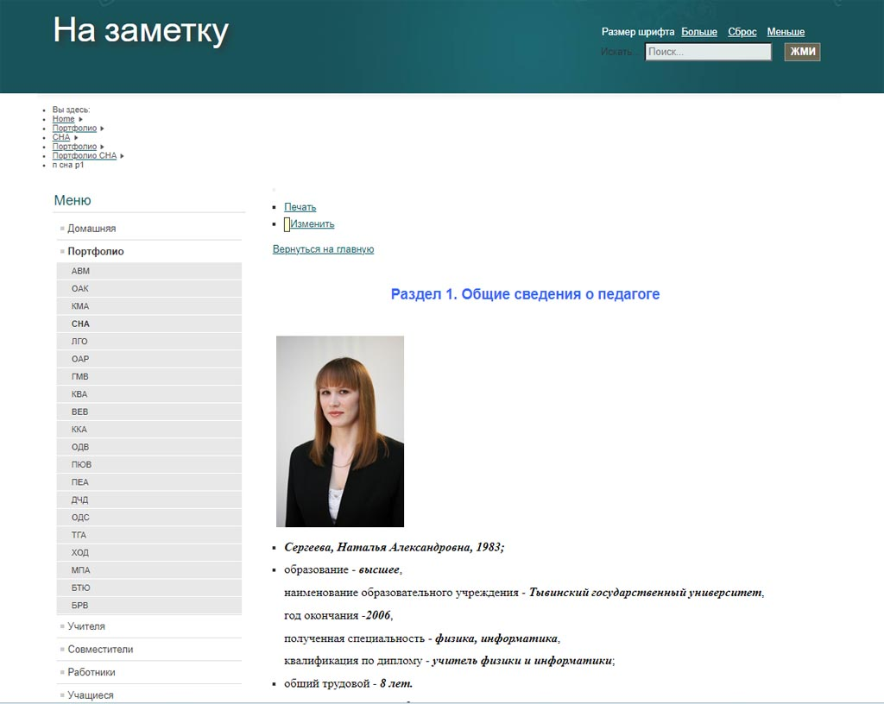
Портфолио учителей

Slide 23
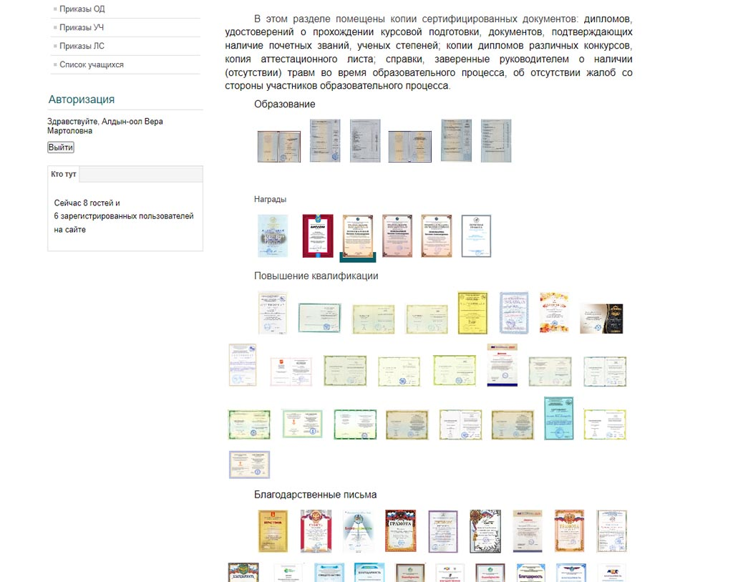
Содержание портфолио

Slide 24
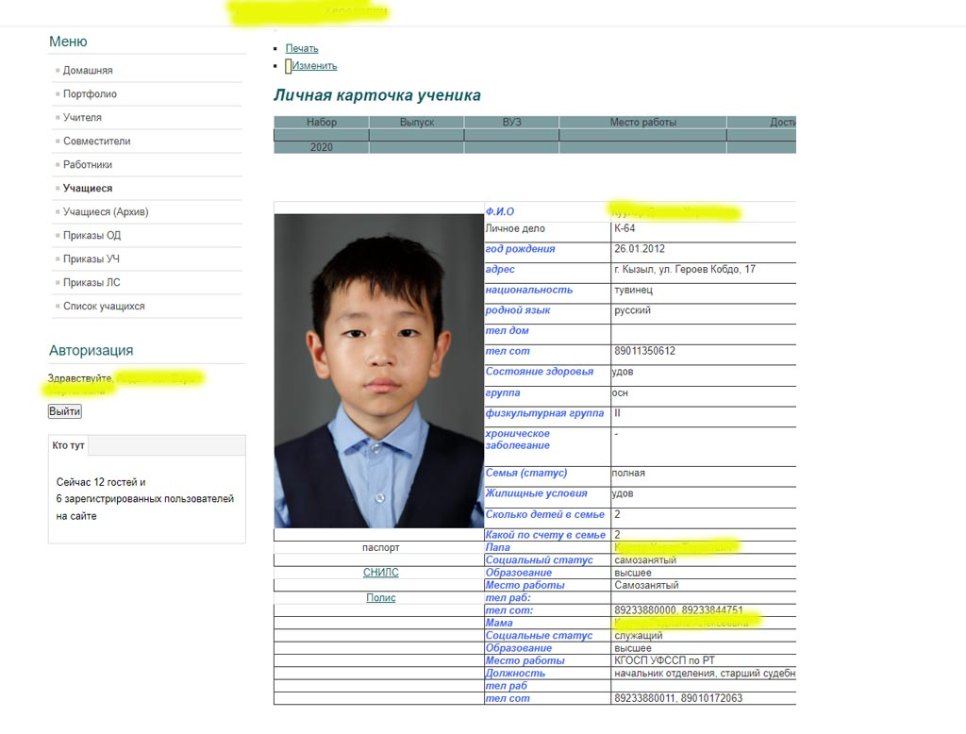
Портфолио учащегося

Slide 25
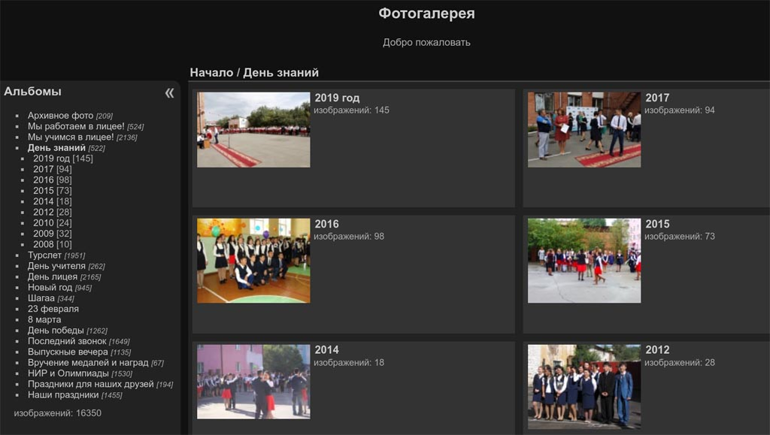
Фотогалерея

Slide 26
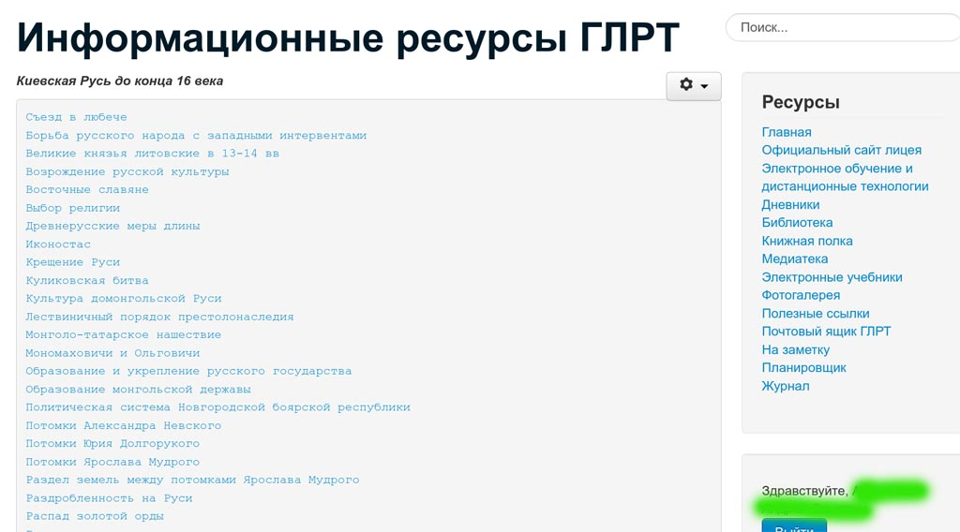

Slide 27
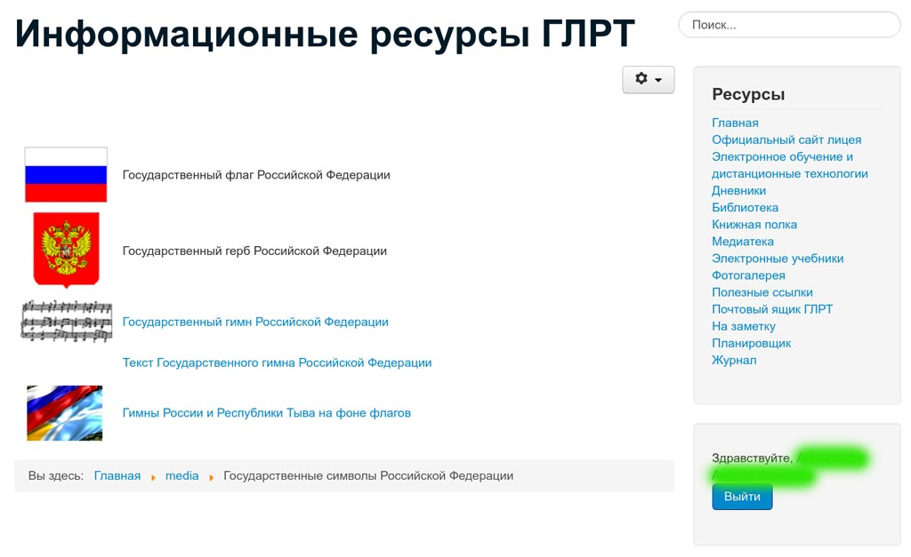

Slide 28
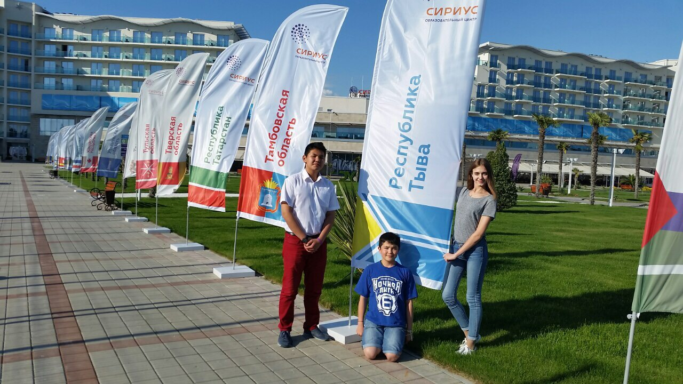

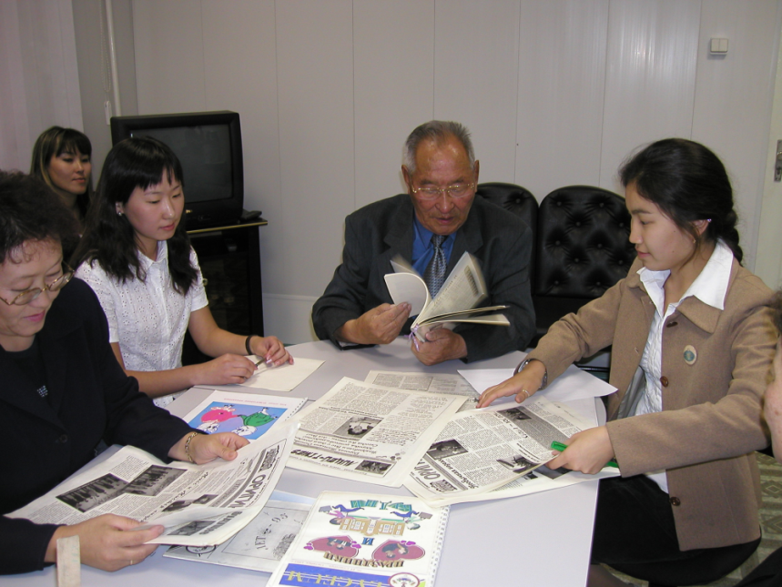
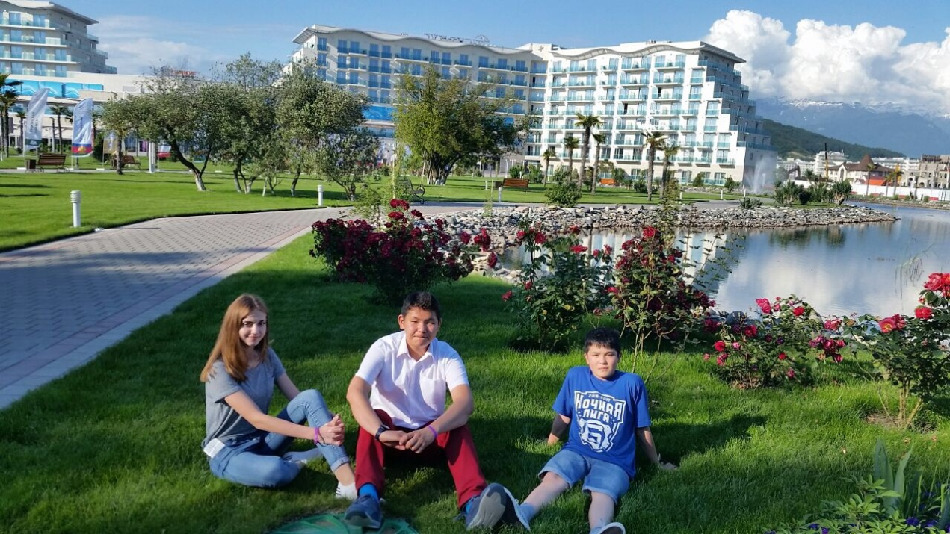
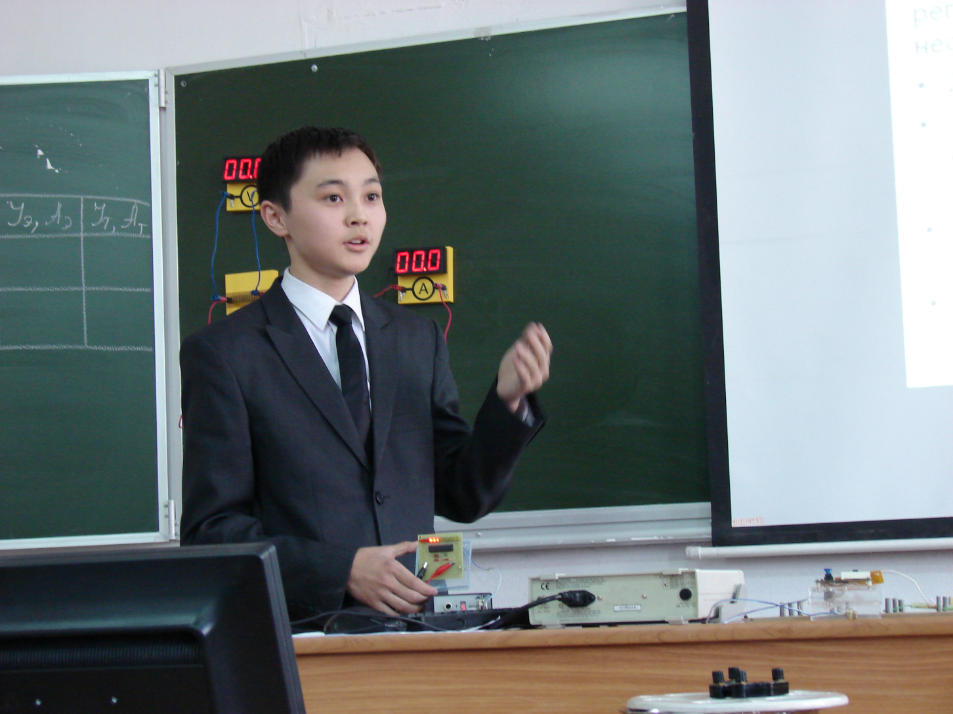
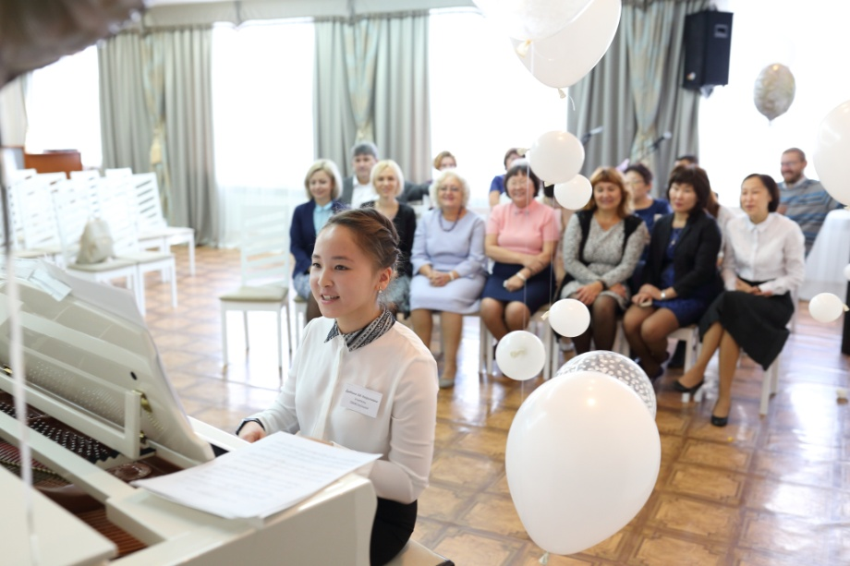
Образовательный процесс в лицее

Slide 29
Высокое качество обучения в лицее достигается с учетом использования цифровых технологий в обучении, созданной цифровой образовательной среды, а также профессионального подхода и грамотного использования учителями технических средств в обучении учащихся.

Slide 30

Материалы выступления можно скачать, наведя на QR-код

